Slide 1
Подготовил: руководитель Центра «Точка роста» Сафонова О.В.
Отчет о деятельности Центра цифрового и гуманитарного профилей
«Точка роста» на базе МБОУ ТСОШ за период
2020-2021 учебный год

Slide 2
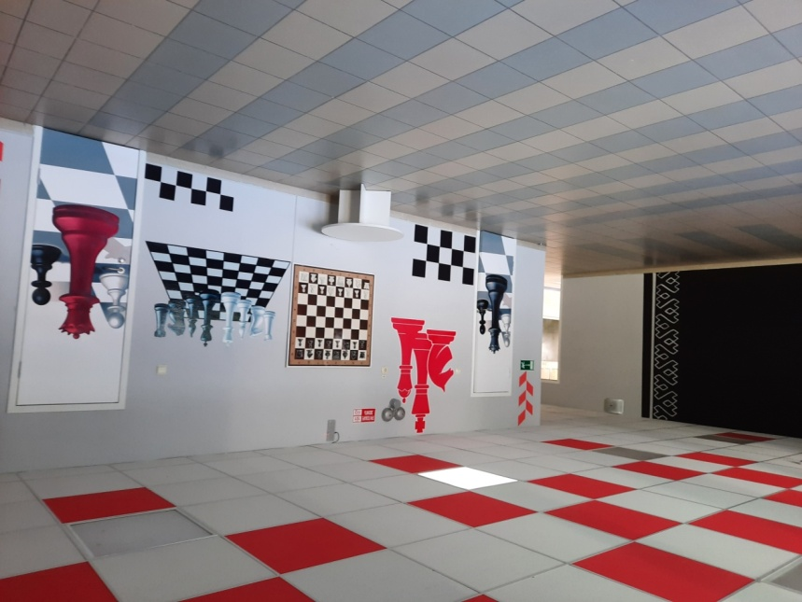
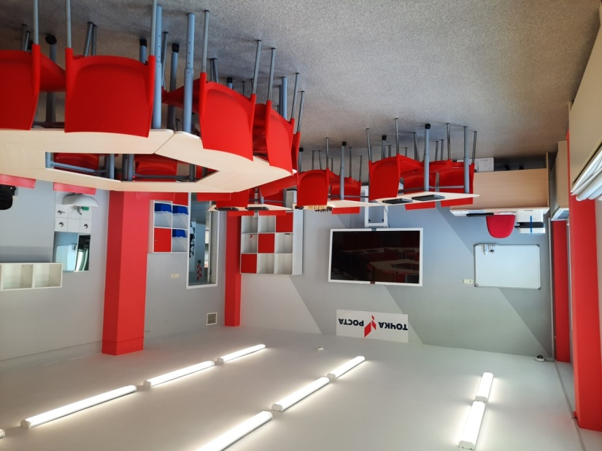
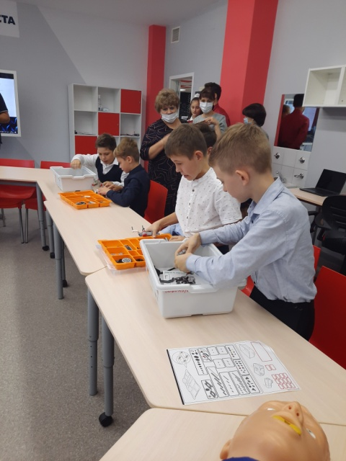
29.09.2020 года открытие Центра цифрового и гуманитарного профилей «Точка роста»
помещение для проектной деятельности
кабинет формирования цифровых и гуманитарных компетенций

Slide 3
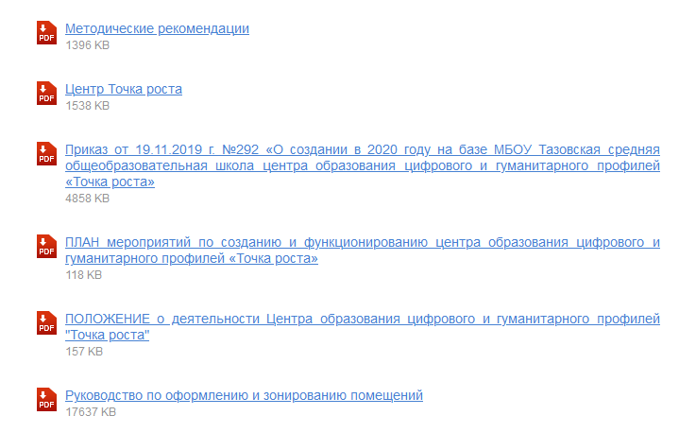
Нормативная база
http://mboutsosh.ru/977/

Slide 4
Изучение предметов в 2020/2021 уч.г. «Технология»
новая Концепция развития технологического образования
Технология: программа: 5-8 классы/ М.: Издательский центр «Вентана-Граф», 2013г. Авторы программы: А.Т. Тищенко, Н.В. Синица, В.Д. Симоненко
Использование нового оборудования для Центров цифрового и гуманитарного образования «Точка роста»
Планшет Apple iPad Pro 12.9 (2020) 256Gb Wi-Fi + Cellular

Slide 5
Изучение предметов в 2020/2021 уч.г. «Технология»
Модули предмета «Технология», в рамках которых можно использовать оборудование и возможности Центров цифрового и гуманитарного образования «Точка роста» следующие:
- Методы и средства творческой и проектной деятельности
В процессе разработки проекта, учащиеся коллективно обсуждают идеи решения поставленной задачи, далее осуществляют концептуальную проработку, эскизирование, конструирование, оценку созданной модели (гибкости мышления)
- Техника (навыков командной работы и сотрудничества)
В процессе разработки модели LEGO учащиеся коллективно обсуждают выбор модели, знакомятся с инструкцией, ставят задачи, далее осуществляют сборку модели, конструирование, испытание полученной модели, дают оценку работоспособности созданной модели.
- Технологии получения, обработки, преобразования и использования конструкционных материалов
Использование - штангенциркуль, пилки ручные, электролобзик, многофункциональный прибор ДРИМЕР
- Технологии получения, обработки, преобразования и использования информации

Slide 6
Изучение предметов в 2020/2021 уч.г. «Информатика»
УМК «Информатика» 5-9 классы авторы: Босова Л. Л., Босова А. Ю. Издательство «БИНОМ. Лаборатория знаний»
Модули предмета «Информатика», в рамках которых можно использовать оборудование и возможности Центров цифрового и гуманитарного образования «Точка роста» следующие:
- Объекты и системы 6 класс (Шлем виртуальной реальности HTC Vive Cosmos, ноутбук Lenovo Legion)
Знакомство с технологиями VR/AR. Тестирование существующих AR – приложений. Тестирование устройств. Выявление принципов работы шлема. Другие VR устройства.

Slide 7
Изучение предметов в 2020/2021 уч.г. «ОБЖ»
Программа «Основы безопасности жизнедеятельности 5-11 классы». Авторы Латчук В.Н., Миронов С.К., Вангородский С.Н. - М.: Дрофа, 2009г.
Модули предмета «ОБЖ», в рамках которых можно использовать оборудование и возможности Центров цифрового и гуманитарного образования «Точка роста» следующие:
- Основы медицинских знаний и правила оказания первой медицинской помощи
Навыки оказания первой медицинской помощи отрабатываются в курсе «Основ безопасности жизнедеятельности» при помощи современных тренажеров-манекенов и другого наглядного оборудования.
- Правила безопасного поведения в чрезвычайных ситуациях
Минимальный комплект «VRОБЖ» - 99 000 (девяносто девять тысяч) рублей
- 3 (три) любых сценария виртуальной реальности из Таблицы сценариев с пометкой «Основной»
Применение программы в «Точках Роста» позволяет обеспечить использование шлемов виртуальной реальности в образовательном процессе, способствует увеличению количества школьников в центре образования, в том числе из других образовательных учреждений, повышает мотивацию и направлена на формирование культуры безопасности.

Slide 8
Внеурочная деятельность
класс | название программы | кол-во часов
Цифровой профиль
5-6 | Цифровое видео и фото | 70
7-8 | Основы проектирования и 3D моделирования | 35
1 | Робототехника | 34
3-4 | Занимательная робототехника | 68
5 | Робототехника | 70

Slide 9
Внеурочная деятельность
класс | название программы | кол-во часов
Гуманитарный профиль
1 | Шахматное королевство | 34
3 | Белая ладья | 34
5 | Я - исследователь | 35
8 | Финансовая грамотность | 35

Slide 10
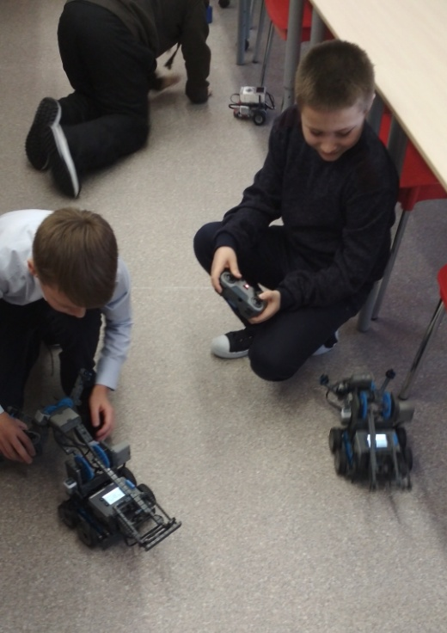
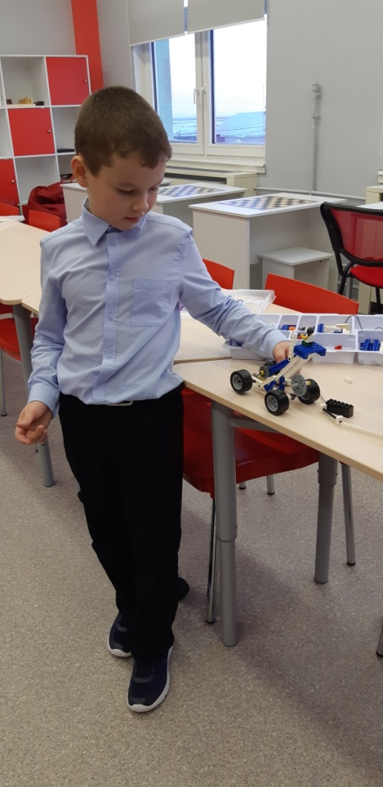
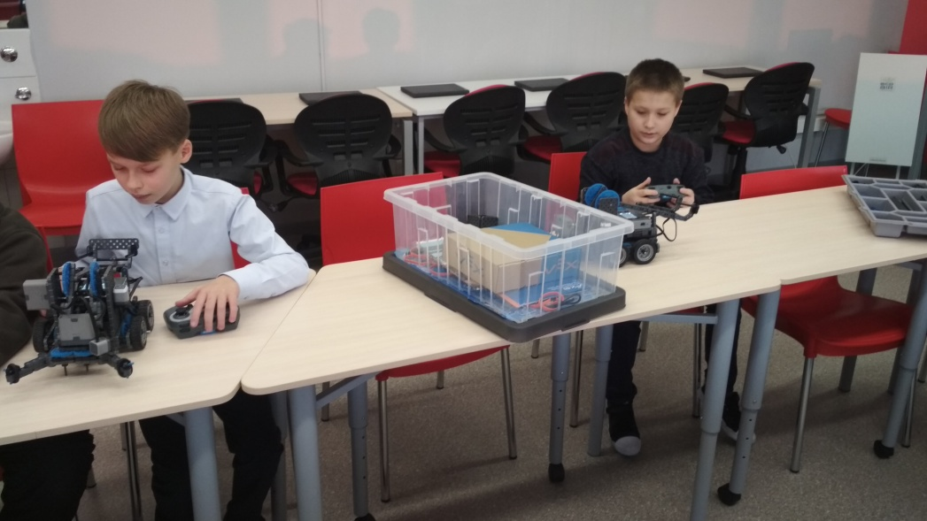
Робототехника

Slide 11
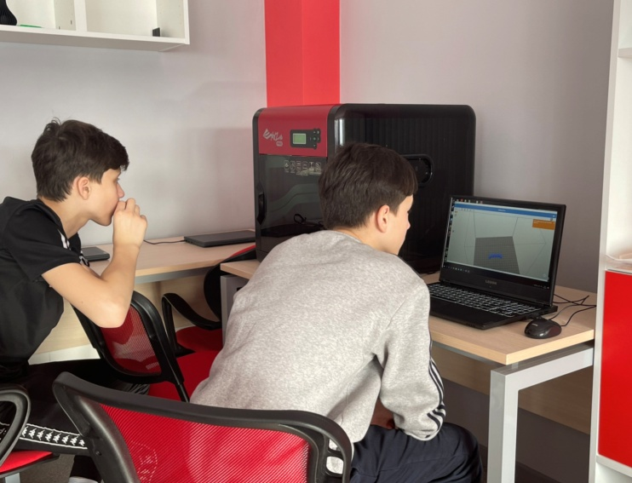
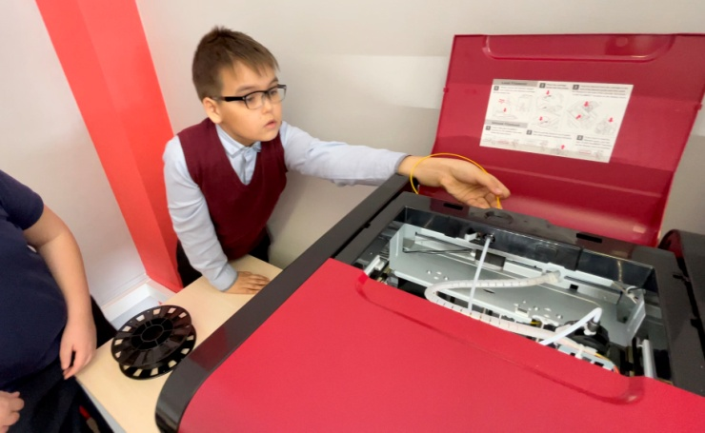
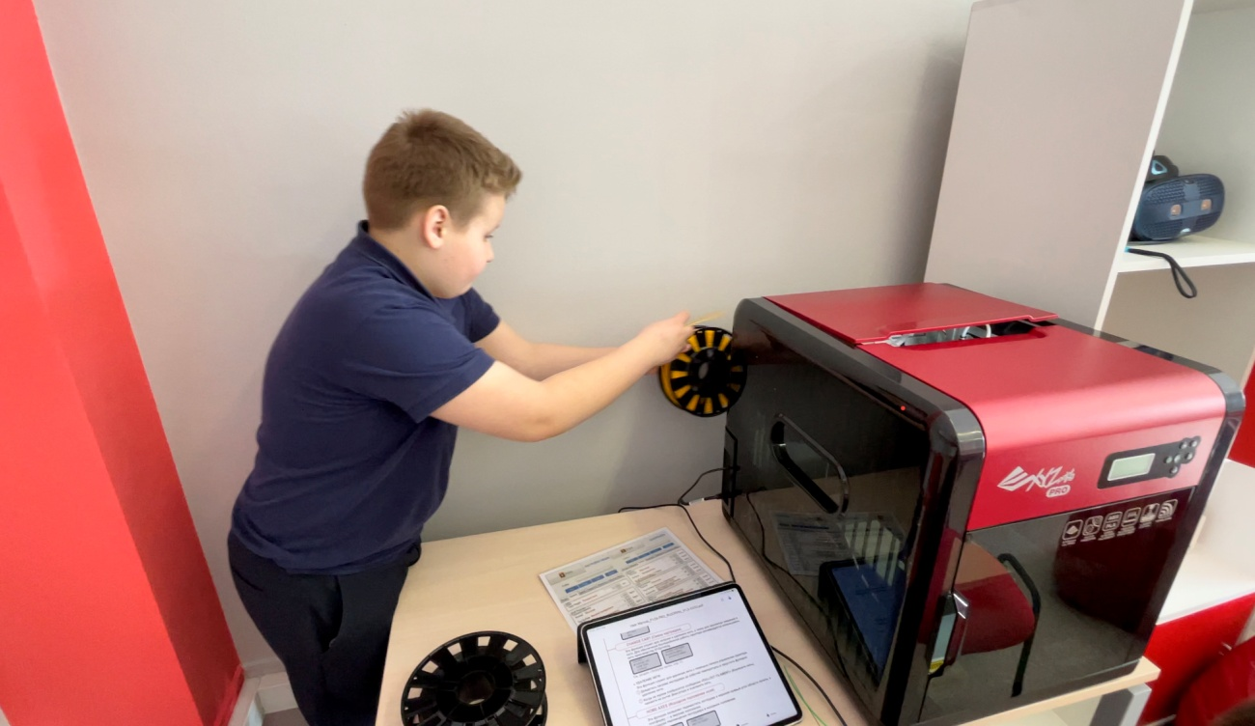
Основы проектирования и 3D моделирования

Slide 12
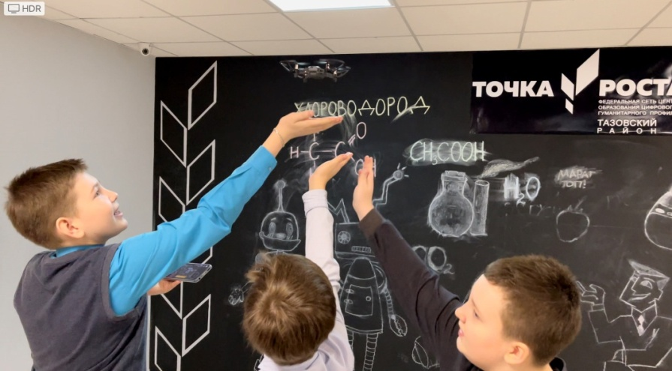
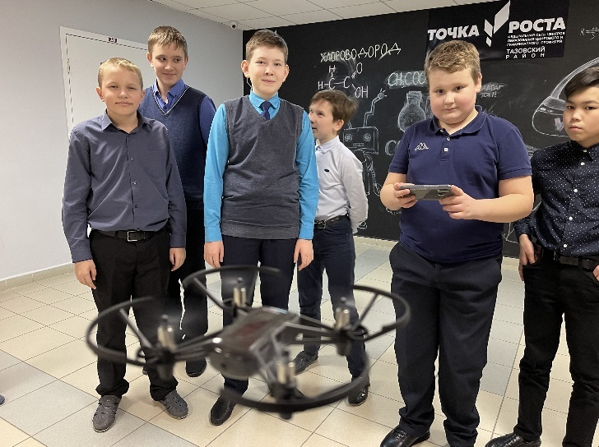
Цифровое видео и фото

Slide 13
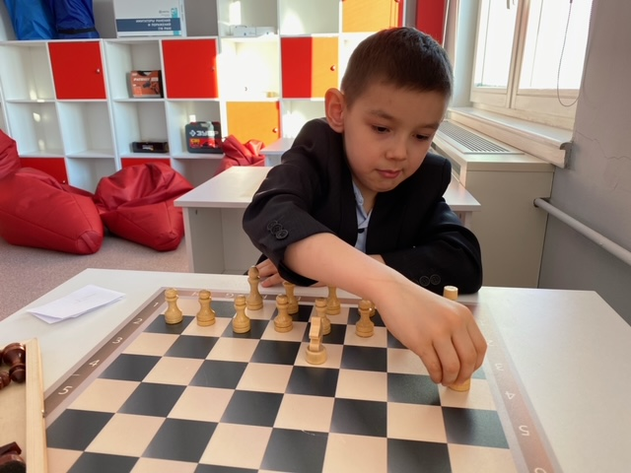
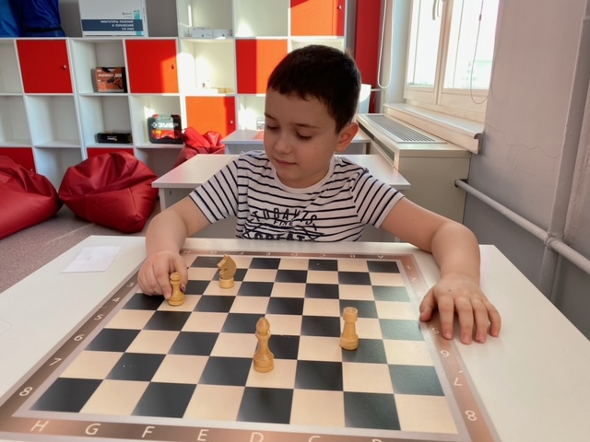
Шахматы

Slide 14
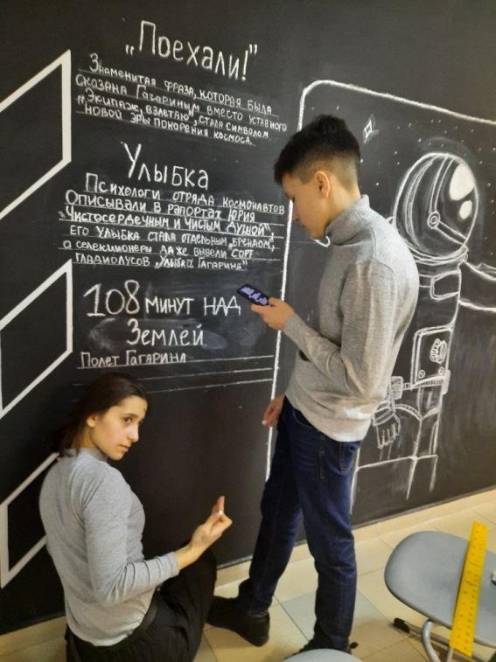
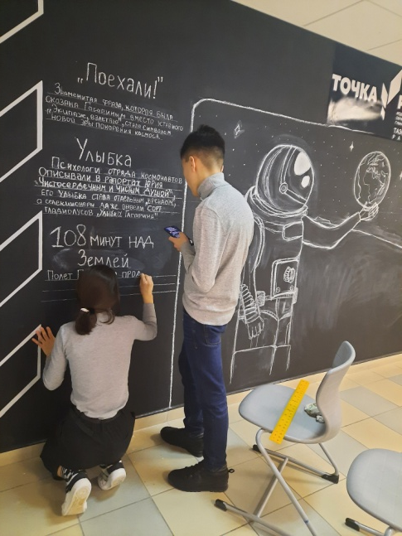
Проектная деятельность
Проектная деятельность является одной из форм организации учебного процесса и внеурочной деятельности, направлена на повышение качества образования, демократизации стиля общения педагогов и учащихся
ЦЕЛЬ:
Вовлечение обучающихся и педагогов в проектную деятельность

Slide 15
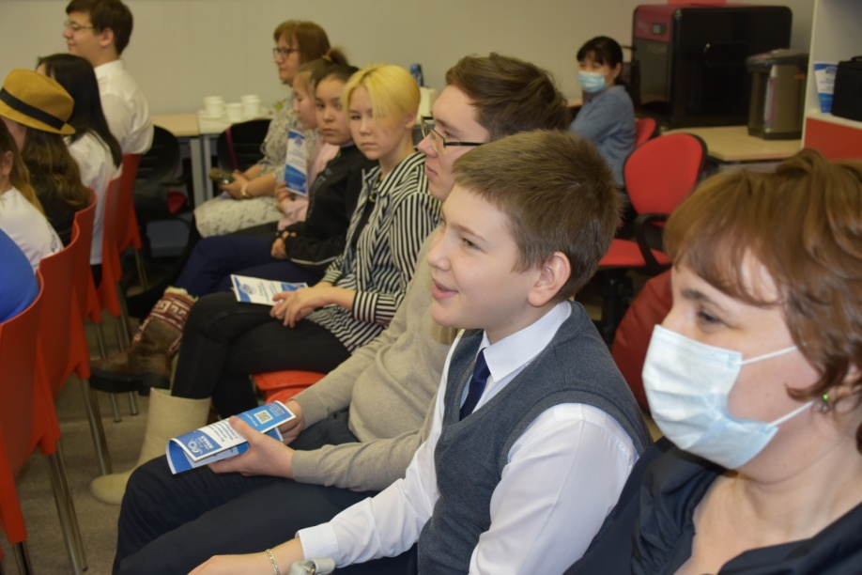
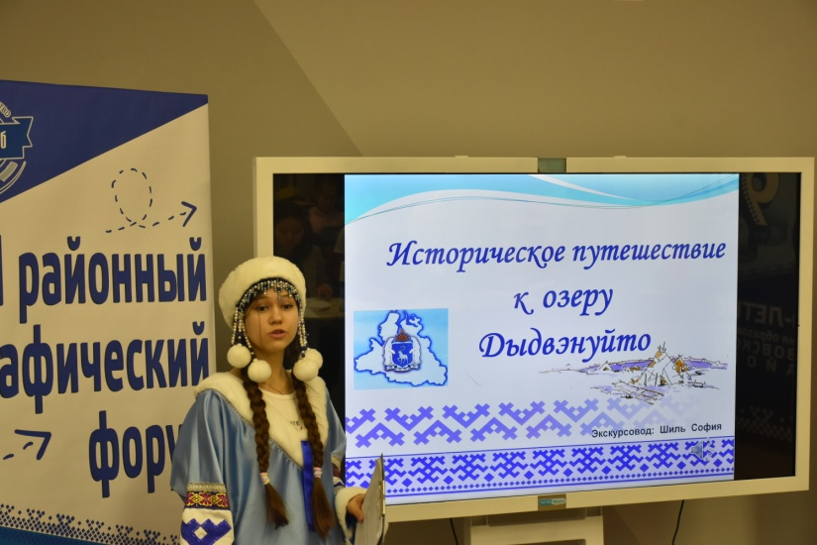
Географический форум «Да здравствует человек путешествующий!»

Slide 16
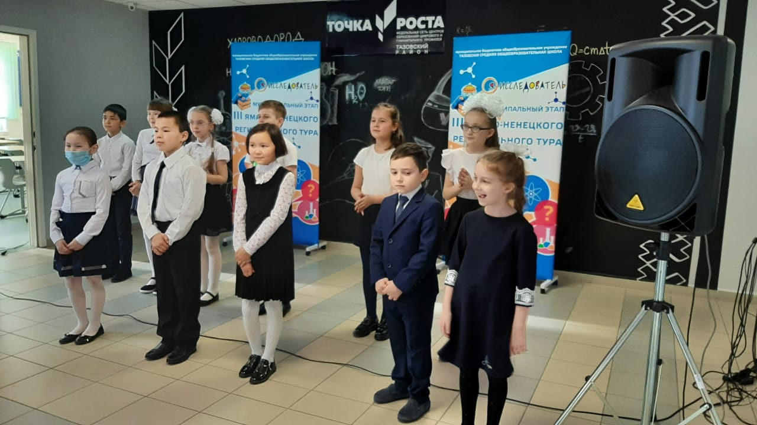
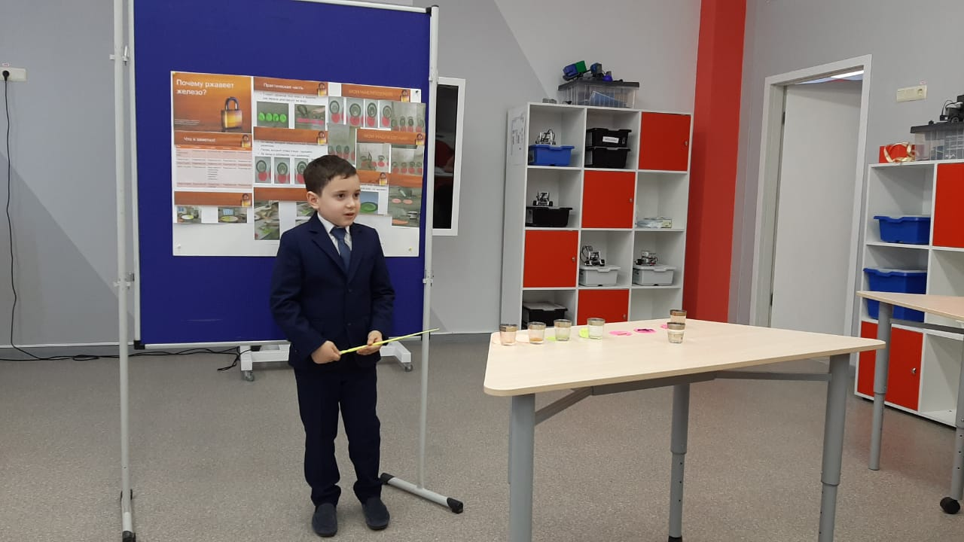
Я - исследователь

Slide 17
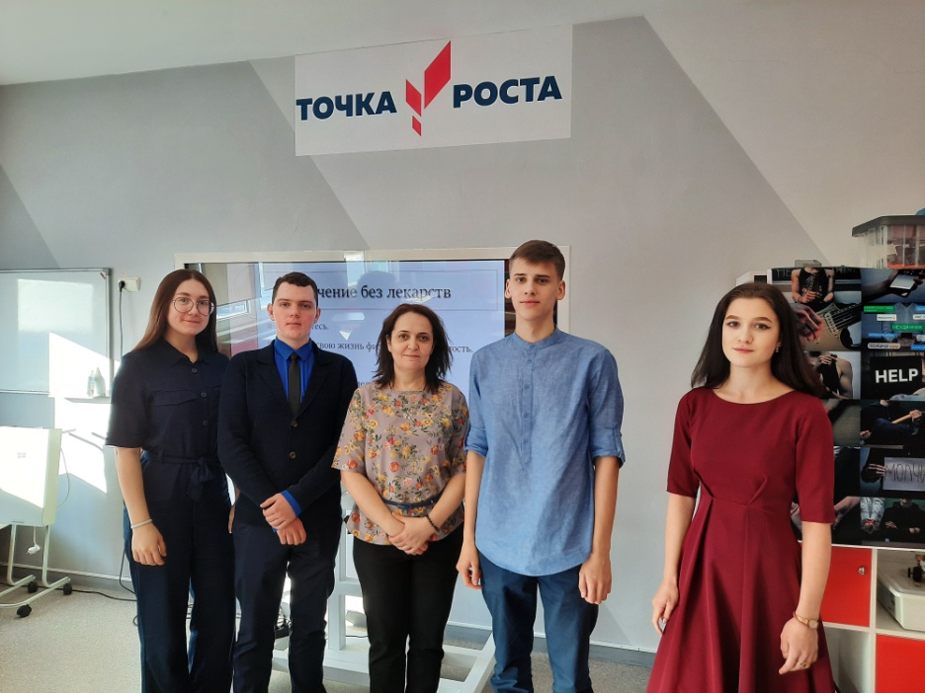
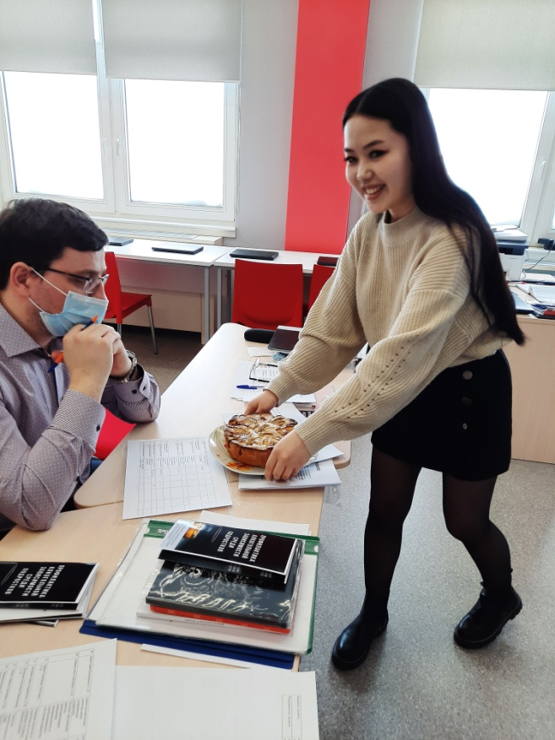
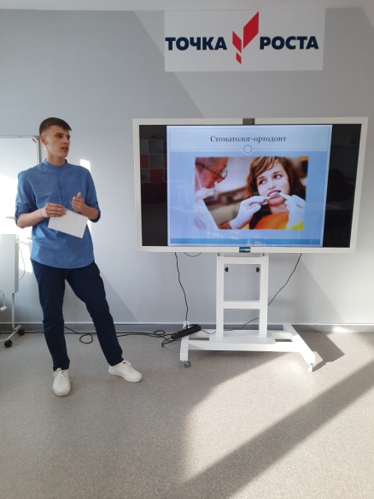
Индивидуальный итоговый проект

Slide 18
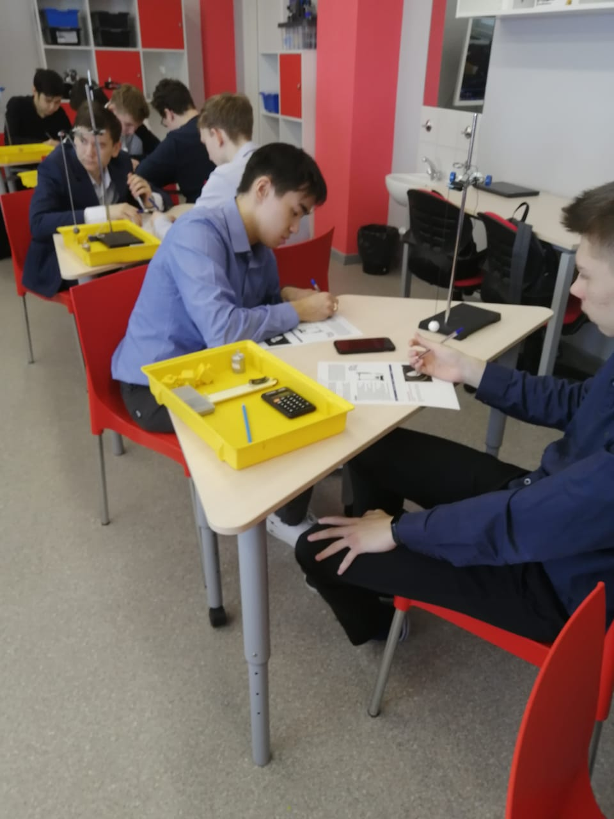
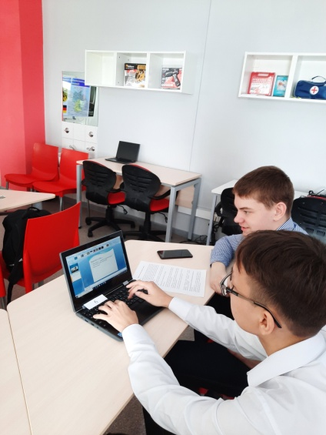
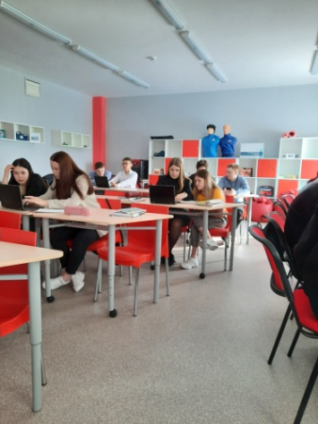
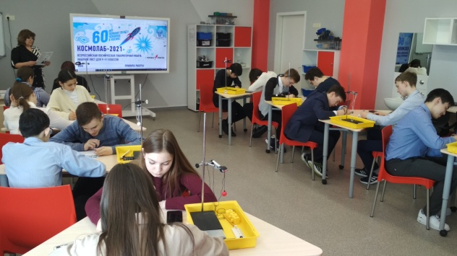
Учебно-воспитательная работа
Уроки географии
Всероссийская лабораторная работа КОСМОЛАБ

Slide 19
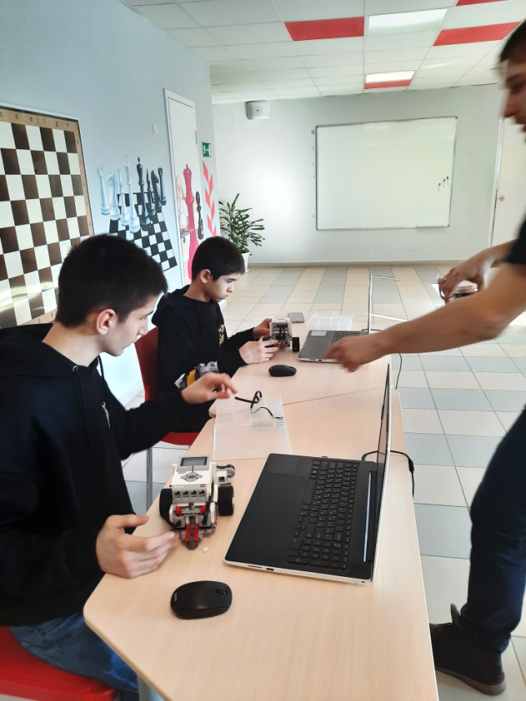
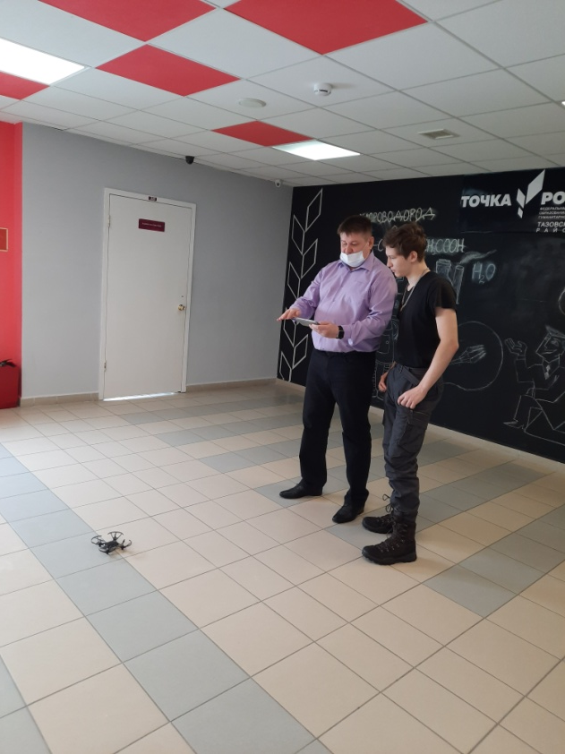
Умные каникулы – весна 2021

Slide 20
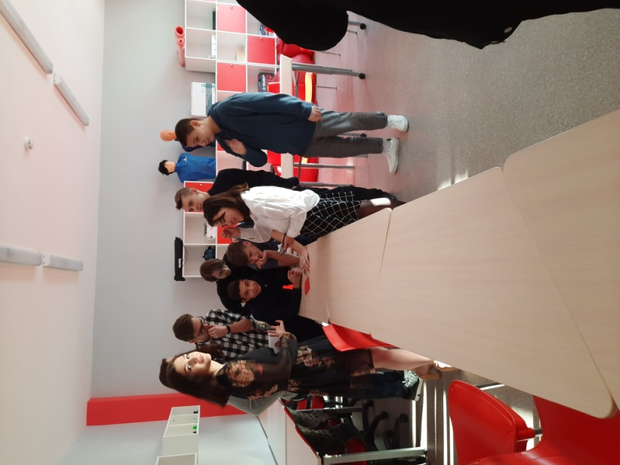
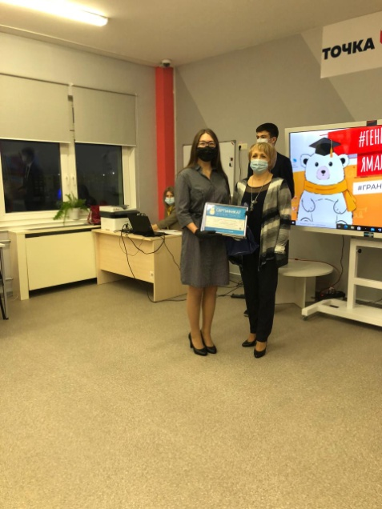
Социокультурные мероприятия
Вручение образовательных сертификатов
Квест
«А ну-ка мальчики!»

Slide 21
Результаты деятельности 2020-2021
Всероссийский конкурс по конструированию и робототехнике "RoboКВАНТ"

Slide 22
Результаты деятельности 2020-2021
Межрегиональный образовательный форум Центров «Точка роста» г.Томск
мастер-класс Шигаповой Г.Ф. «Проектирование автомобиля будущего на занятиях по робототехнике в 3-м классе», 10-ка лучших региональных педагогических практик.

Slide 23
Результаты деятельности 2020-2021
Деятельность Центра цифрового и гуманитарного профилей «Точка роста» в течение года освещалась в различных медиа центрах школы и района:
http://mboutsosh.ru/977/
https://vk.com/tshofficial
http://taz-edu.ru/activity/news/
http://www.fakt-tv.ru/news/na/32532/
http://www.fakt-tv.ru/headline/na/3721/
http://www.fakt-tv.ru/news/na/33387/

Slide 24
- всё только начинается!
По итогам 2020-2021 учебного года 650 обучающихся школы охвачены основными и дополнительными общеобразовательными программами цифрового и гуманитарного профиля, реализуемыми на базе «Точки роста». На следующий учебный год поставлены новые задачи:
- повышение квалификации педагогов МБОУ ТСОШ, реализующих основные и дополнительные общеобразовательные программы на базе Центра;
- организация сетевого сотрудничества между образовательными организациями Тазовского района с целью обмена сложившегося опыта работы с новым оборудованием Центра «Точка роста», развития компетенций обучающихся;
- разработка и реализация новых программ внеурочной деятельности на базе Центра.

